Slide 1

Strictly Private & Confidential
[Deep Learning]
Multi RNN 주가 예측 모델링
김창헌 / 남인 / 손형주
2018년 6월 23일

Slide 2
프로젝트의 과정
1
Wrap up 아이디어 도출 및 추진방향을 정리
2
Find 업체별 Stock Data를 수집하고, 정리
3
Processing Data의 형식을 학습할 수 있게 처리
4
Learning 처리된 Data를 적합한 기법으로 Deep Learning 및 평가
5
Effectiveness 모델의 실효성을 판단하고, 모의실험

Slide 3
프로젝트 – Executive Summary
Deep Learning RNN을 활용한 주가 예측 모델링과 평가를 위한 실행계획서
현황분석 및 To-Be 방향 Consensus
Deep Learning 실행 구성
과제 아이디어 선정
/ 팀원 구성
기말과제
팀프로젝트 과제
선정 ( 6月)
데이터
전처리
A-1. 상장회사 zip파일 확보
A
A-2. 업체 Filtering 작업
A-3. Data Scaling
주가분석 업체 선정
및 주가데이터 확보
주가데이터 확보
(구글링/사이트)
A-3. Train Data Transforming
Modeling
B-1. Method 정의
B
B-2. 모델정의 – LSTM, Dropout, Multi RNN
DATA 전처리
DATA 스케일링
B-3. Hyper Parameter 선정
B-4. Data Training
데이터 학습
Hyper Parameter
&
RNN + Dropout
평가
C-1. 모의투자
C
평가
RMSE
&
모의 투자평가
C-2. RMSE
C-3. 예상 수익률

Slide 4
Data 설명
KOSPI, KOSDAQ 상장 회사 정보 ( 총 2196개 )
회사명 | 종목코드 | 업종 | 주요제품 | 상장일 | 결산월 | 대표자명
BYC | 001460 | 봉제의복 제조업 | 메리야스,란제리 제조,도매/건축공사/부동산 임대,분양,공급 | 1975-06-02 | 12월 | 유 중 화
CJ CGV | 079160 | 영화, 비디오물, 방송프로그램 제작 및 배급업 | 영화상영,영화관 운영 | 2004-12-24 | 12월 | 서 정
DB손해보험 | 005830 | 보험업 | 자동차보험,화재보험,해상보험,특종보험,장기보험 | 1973-06-28 | 12월 | 김정남
DGB금융지주 | 139130 | 기타 금융업 | 지주회사 | 2011-06-07 | 12월 | 김태오
DSR제강 | 069730 | 1차 철강 제조업 | 와이어로프,각종 경강선,철선제품,PC강선,아연도 강연선 제조 | 2003-01-28 | 12월 | 홍하종
종목코드별 주식 데이터 (2005년 4월 말 ~ 2017년 7월 초)

Slide 5
Data 선정
2005년 이전에 상장한 회사만으로 선정 (1068개 회사)
각 회사의 Close, Open, High, Low, Volume 컬럼 데이터 사용
훈련 데이터 70%, 모의 투자 데이터 50일치, 나머지 테스트 데이터
3024/4320
3024/4320
1246/4320
Coding
# 주식회사 데이터
corporations = pd.read_excel('./corporations.xlsx')
tock_corps = corporations.query("상장일<'2005-01-01' ")[['회사명', '종목코드']]
print(len(stock_corps))
결과 : 1068개

Slide 6
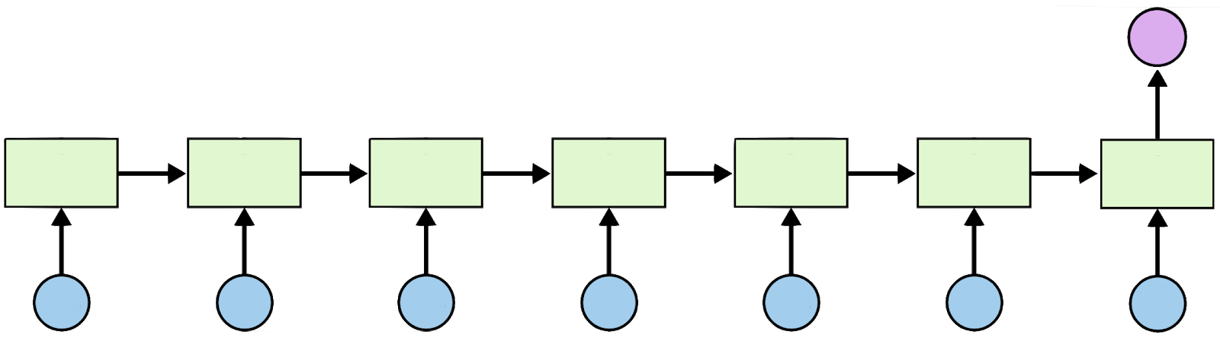
Modeling
Many to One 구조
8
1
2
3
4
5
6
7

Slide 7
Hyper Parameter 선정
하이퍼파라이터 선택을 위하 단 3개 종목만을 가지고 트레이닝하며 다양한 파라미터 시도 하여 최적의 값을 선정
Coding
# 선택된 파라미터
train_params = {
'seq_length' : 5, # 시퀀스 갯수
'hidden_dims' : [128, 96, 64], # 히든 레이어 갯수
'dropout_keep' : 0.8, # dropout
……
'iterations' : 100000, # 최대 훈련 반복횟수
'loss_up_count' : 10, # early stopping
……
};

Slide 8
Confirmed Model and hyper-parameters
Open | High | Low | Volume | Close
819.929993 | 824.400024 | 818.97998 | 1281700 | 824.159973
819.359985 | 823 | 818.469971 | 1304000 | 818.97998
819 | 823 | 816 | 1053600 | 820.450012
816 | 820.958984 | 815.48999 | 1198100 | 819.23999
811.700012 | 815.25 | 809.780029 | 1129100 | 813.669983
809.51001 | 810.659973 | 804.539978 | 989700 | ?
Output_dim : 1
Fully Connected
Sequence_length: 5
hidden_dim : 64
hidden_dim : 96
hidden_dim : 128
Input_dim : 5

Slide 9
모형 특징
LSTM cell 사용
Stacked RNN
Dropout 적용
Loss = MSE + 주식 예측의 방향 ( 과적합 방지를 위하여)
Early Stopping 적용
Optimizer 에 Adam 사용
# 모델 정의
cells = []
for n in hidden_dims :
cell = tf.contrib.rnn.BasicLSTMCell(num_units=n, activation=tf.tanh)
dropout_cell = tf.contrib.rnn.DropoutWrapper(cell,
output_keep_prob=output_keep_prob)
cells.append(dropout_cell)
stacked_rnn_cell = tf.nn.rnn_cell.MultiRNNCell(cells)
outputs, _states = tf.nn.dynamic_rnn(stacked_rnn_cell, X, dtype=tf.float32)
# Loss : 주식 예측의 방향 추가
not_equal = tf.cast(tf.not_equal(tf.sign(X_closes-Y), tf.sign(X_closes-Y_pred)), tf.float32)
loss = tf.reduce_sum(tf.square(Y_pred - Y) + not_equal)
Coding

Slide 10
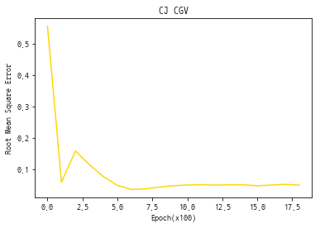
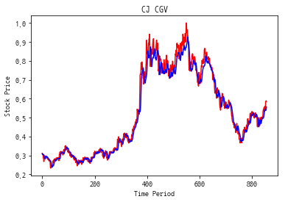
Prediction Plot
선택된 하이퍼파라미터를 적용 후 CJ CGV는 RMSE 0.048
100Epoch 마다 RMSE을 비교함
실제와 예측 값이 비슷해 보임.

Slide 11

모의 투자 방식
데이터의 마지막 50회 투자( 2017년 4월 21~ 2017년 7월 6일)
매매 수수료 0.015%, 매도세금 0.5% 적용
각 주식에 100만원을 투자하여 마지막 회차에는 모두 현금화 함
오를 것으로 예측되면 주식을 사고 내릴 것으로 예측되면 팜
오늘의 종가와 예측 값의 간격이 0.6% 이상일 때만 사고 팜
모의투자 전에 테스트 데이터를 학습시킴 (트레이닝 횟수의 0.1배)
예측이 끝난 데이터도 학습시킴 (트레이닝 횟수의 0.01배)

Slide 12
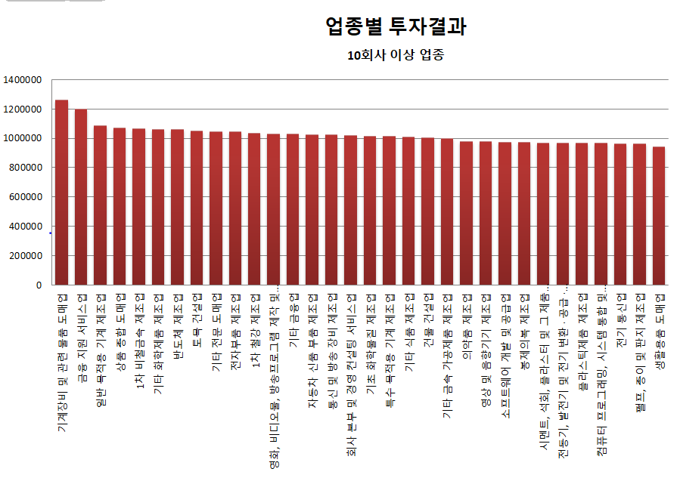
모의투자 결과
RMSE 평균 : 0.030
모의 투자 결과 평균 : 1,020,419 원 : 2% 상승
RMSE 최저 100개 회사 평균 : 1,043,841 원 : 4.3% 상승

Slide 13

향후 계획
뉴스 키워드 분석, sentiment 분석 연계
단일 종가가 아닌 트렌드 예측
다양한 모델 시도 및 비교

Slide 14
End of Document

